Slide 1
Seuran huomionosoitusten jakotilaisuus Isosyötteellä perjantaina 27.9.2024 klo 19.30 Tunturimökissä

Slide 2
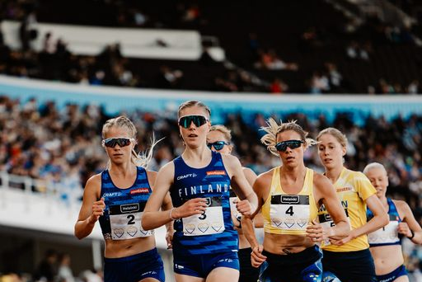

Slide 3
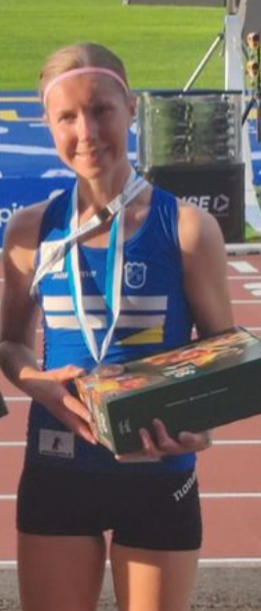
Hopeinen ansiolevyke numero 123
Mari Laakkonen

Slide 4
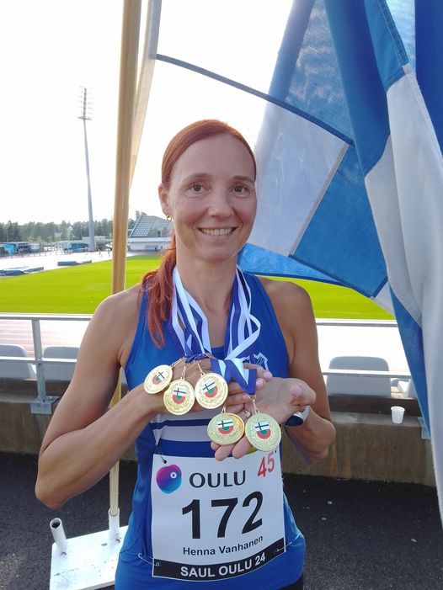
Hopeinen ansiolevyke numero 124
Henna Vanhanen

Slide 5
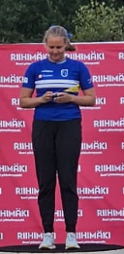
Pronssinen ansiolevyke numero 333
Enni Aula

Slide 6
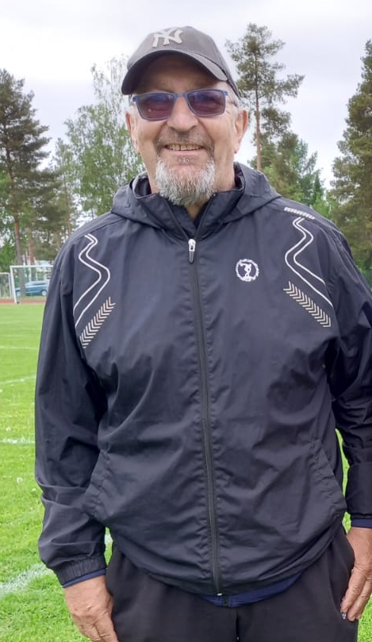
Pronssinen ansiolevyke numero 334
Hannu Heikkilä

Slide 7
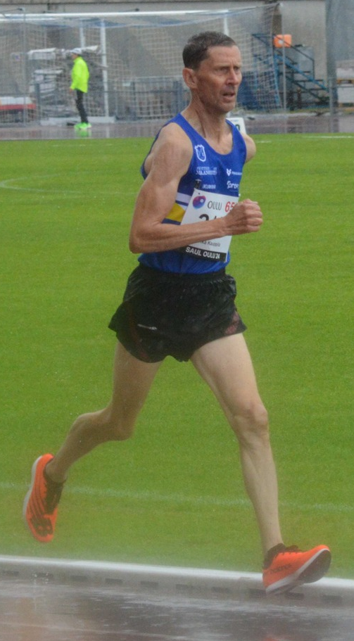
Pronssinen ansiolevyke numero 335
Jukka Kauppila

Slide 8
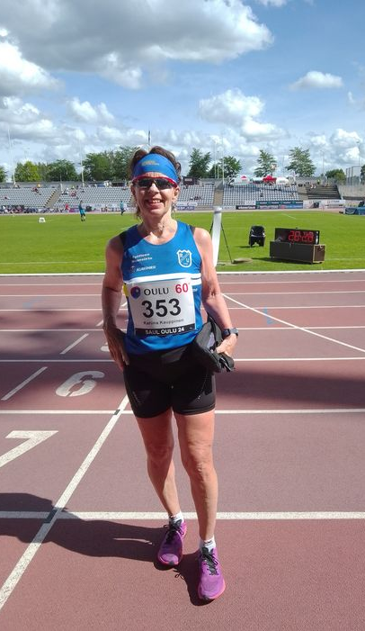
Pronssinen ansiolevyke numero 336
Kariina Kauppinen

Slide 9
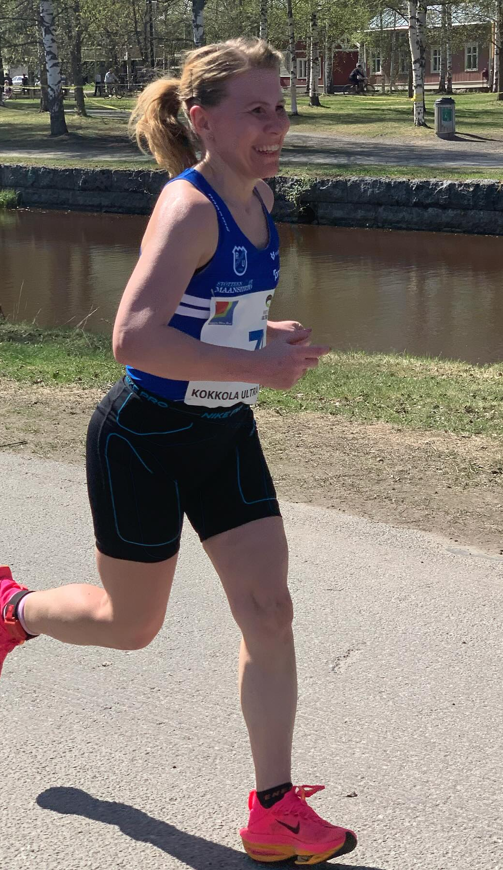
Pronssinen ansiolevyke numero 337
Kirsi Kivelä

Slide 10
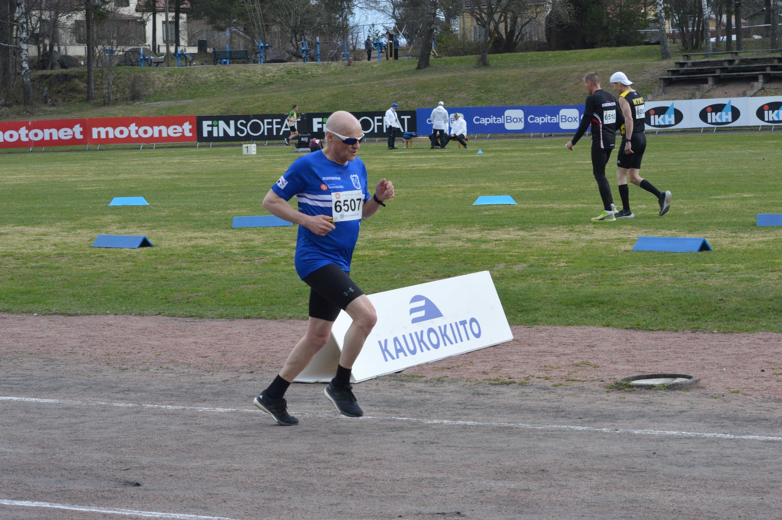
Pronssinen ansiolevyke numero 338
Timo Krohns

Slide 11
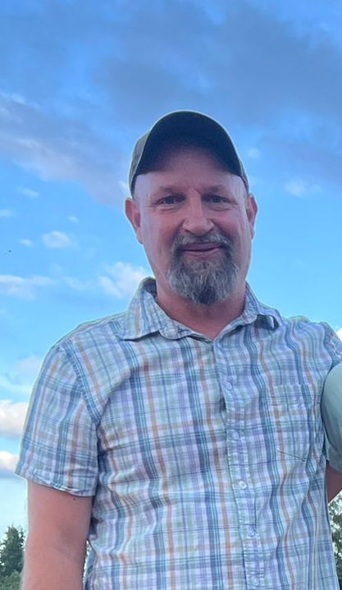
Pronssinen ansiolevyke numero 339
Jouni Kykyri

Slide 12
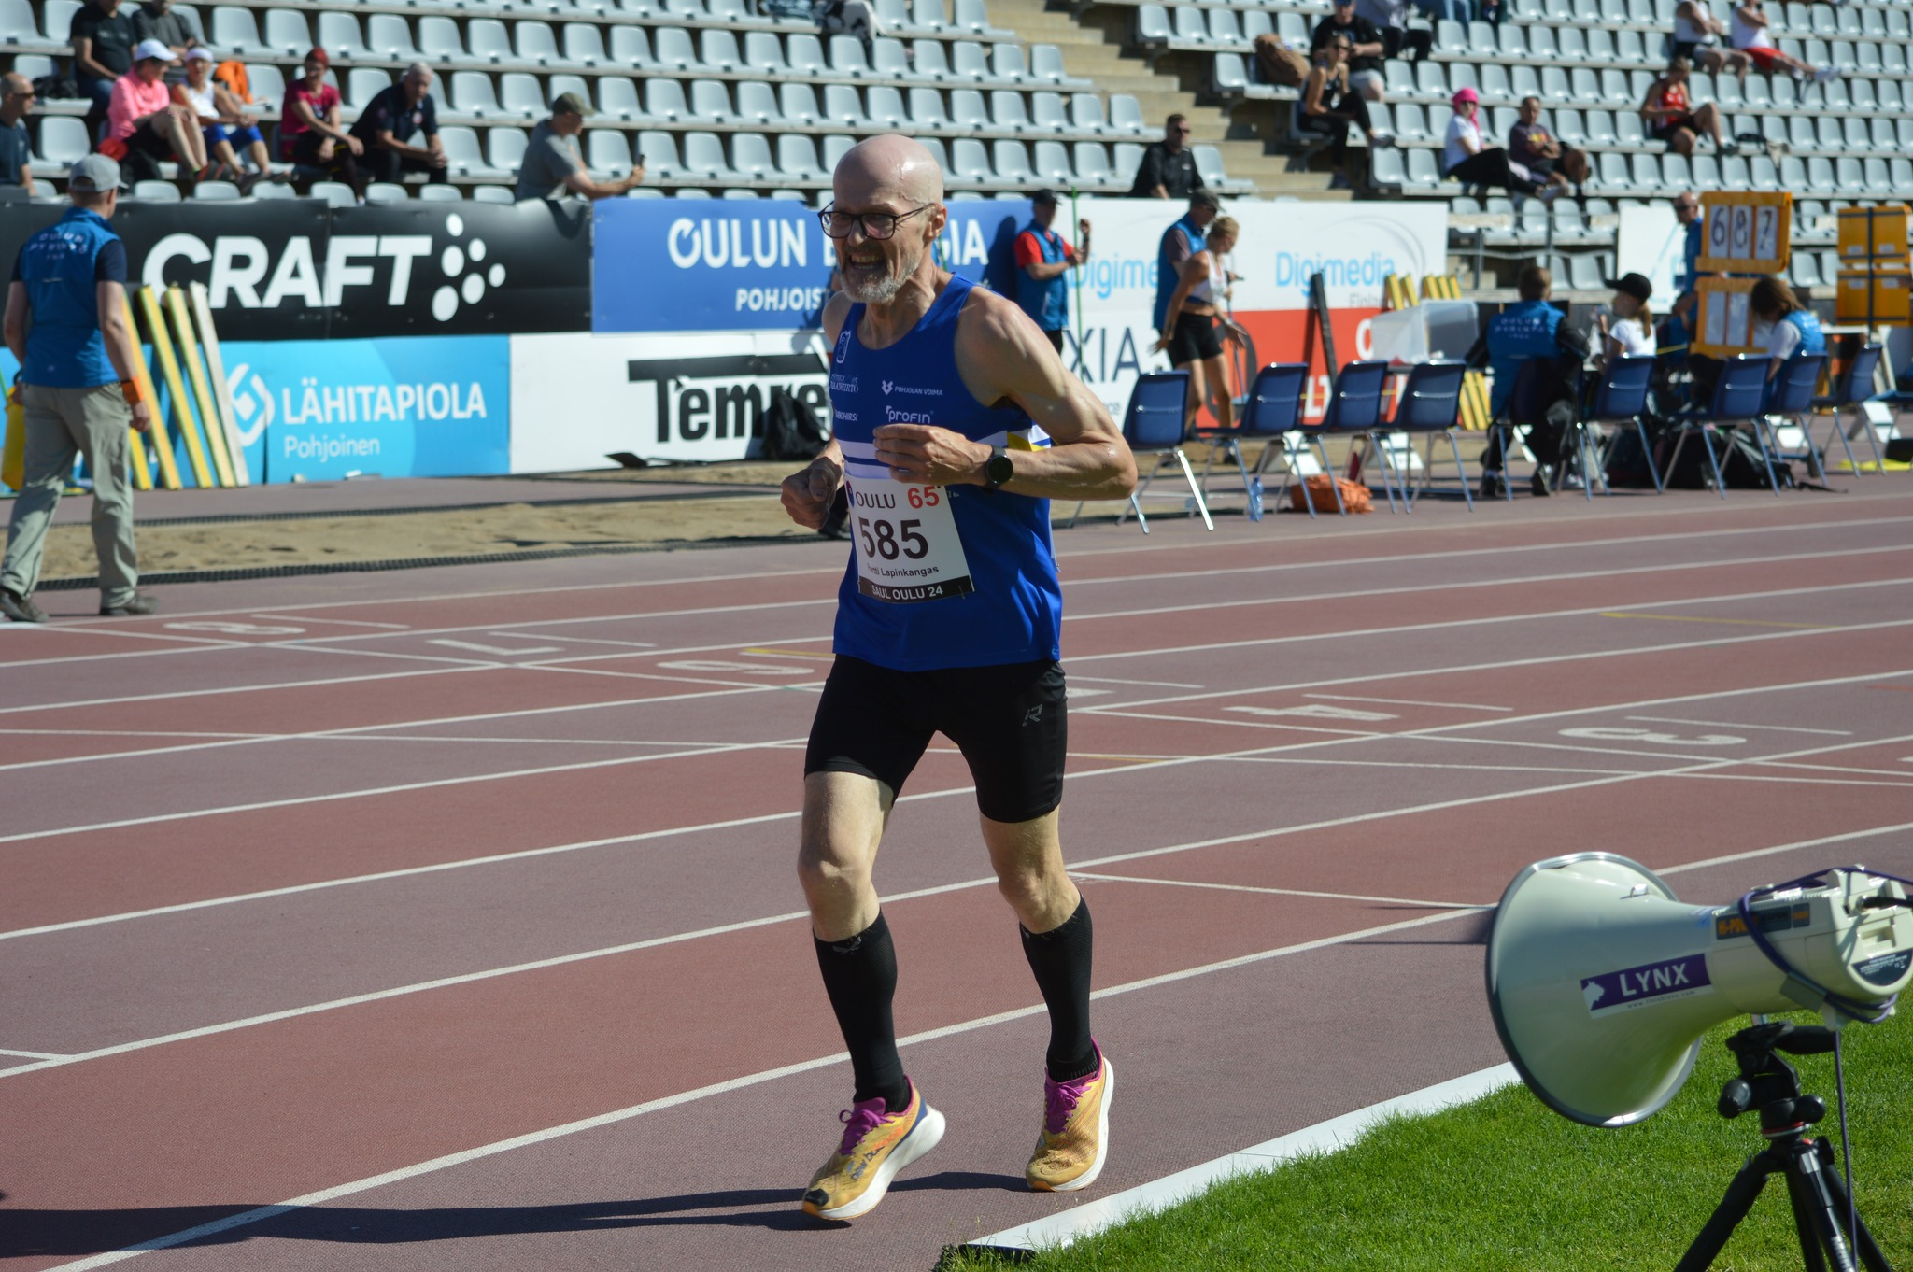
Pronssinen ansiolevyke numero 340
Pertti Lapinkangas

Slide 13
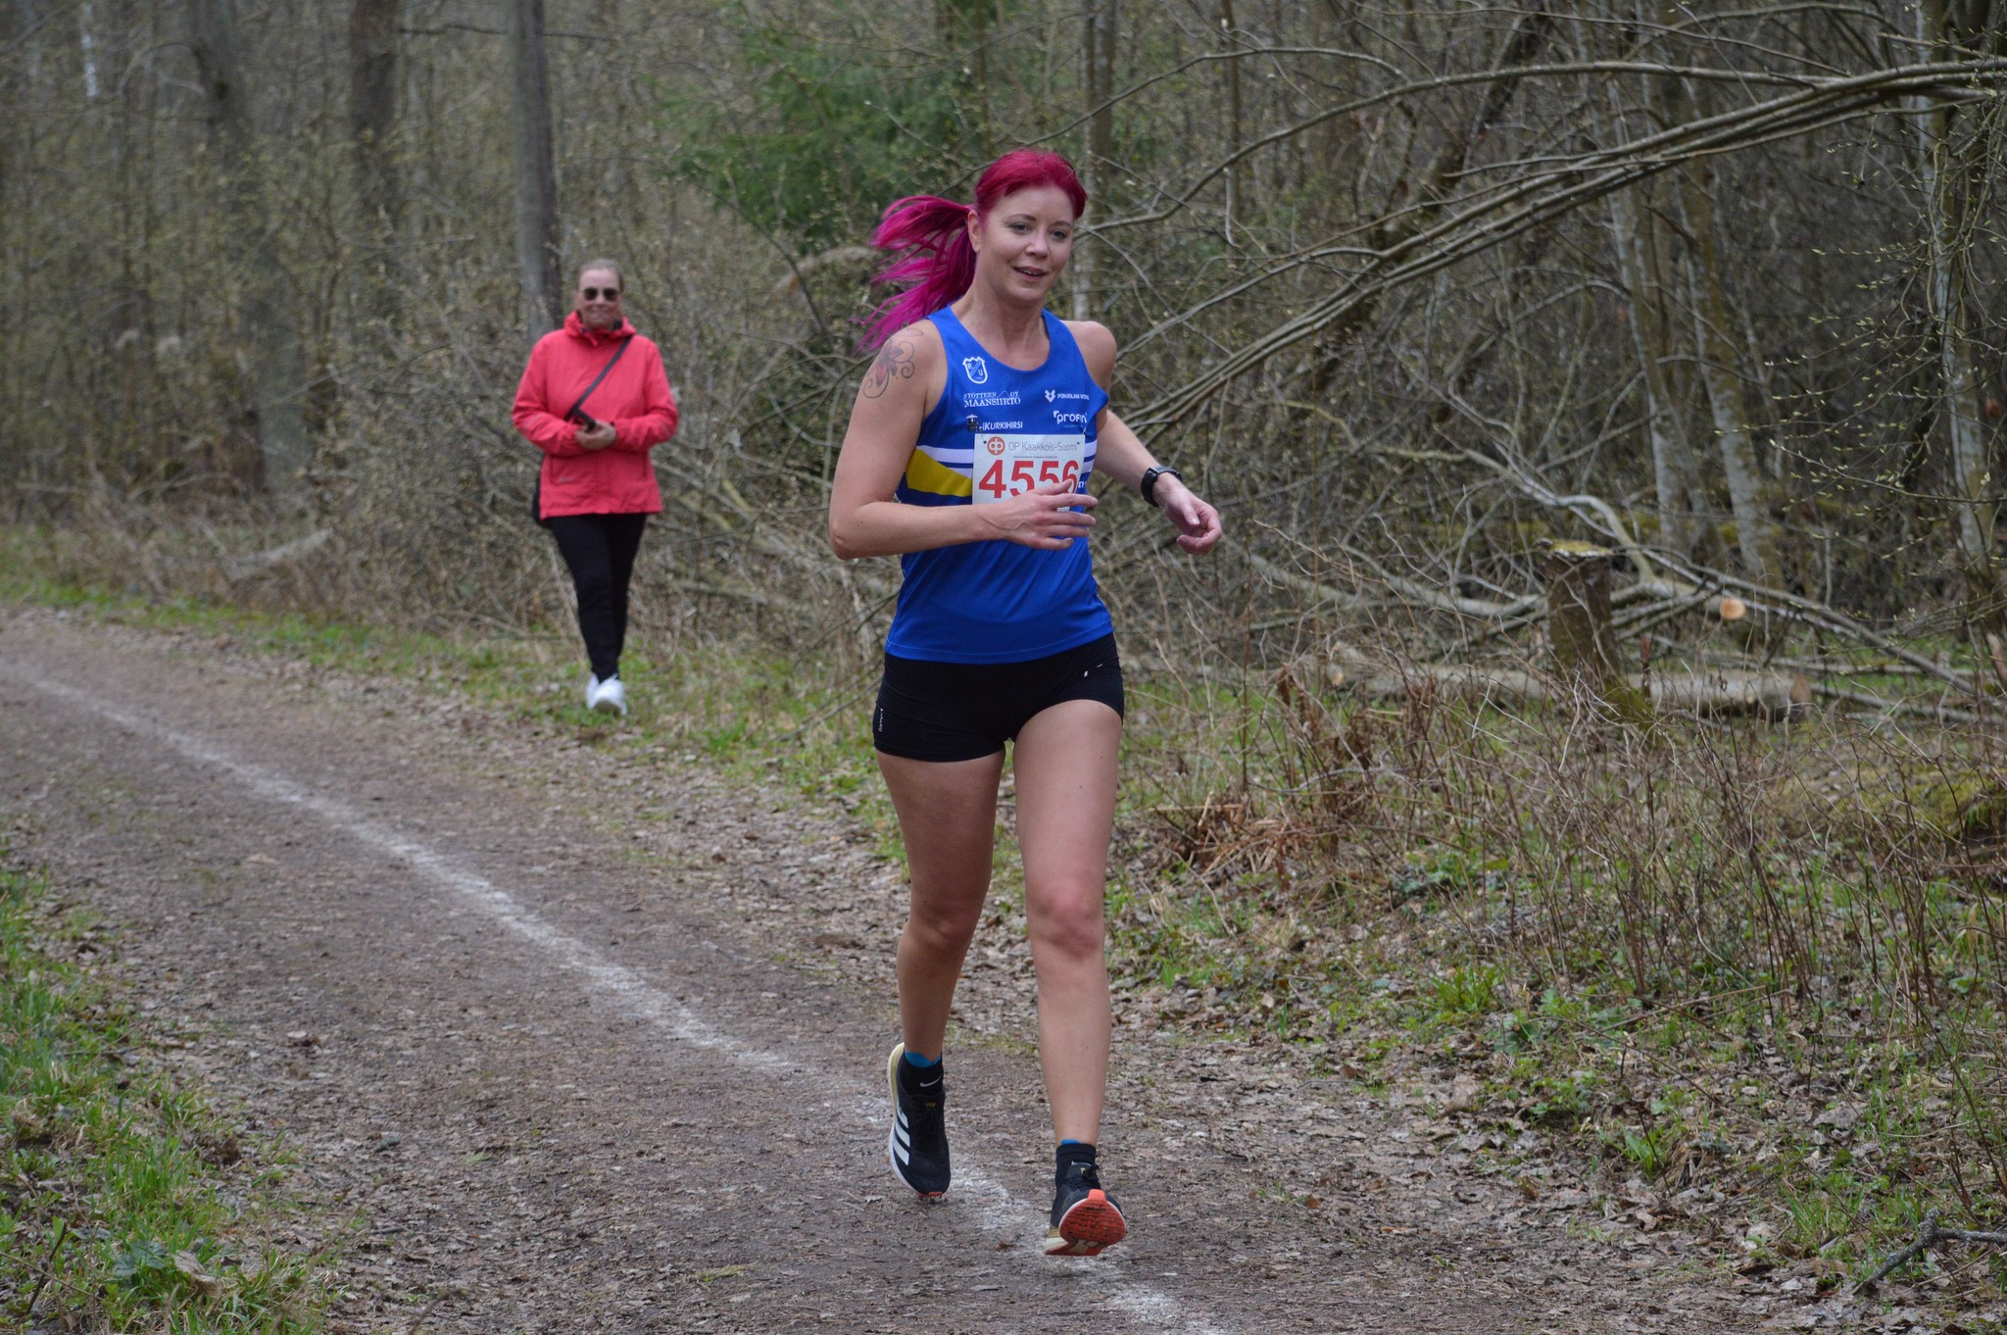
Pronssinen ansiolevyke numero 341
Suvi Lämsä

Slide 14
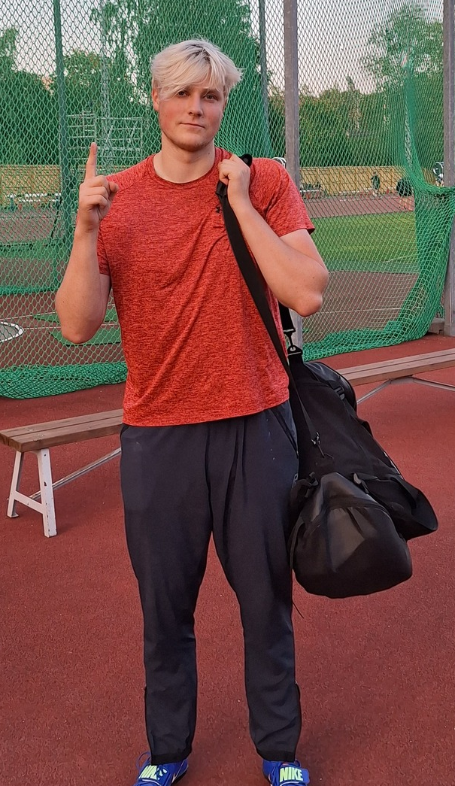
Pronssinen ansiolevyke numero 342
Antti Pränni

Slide 15
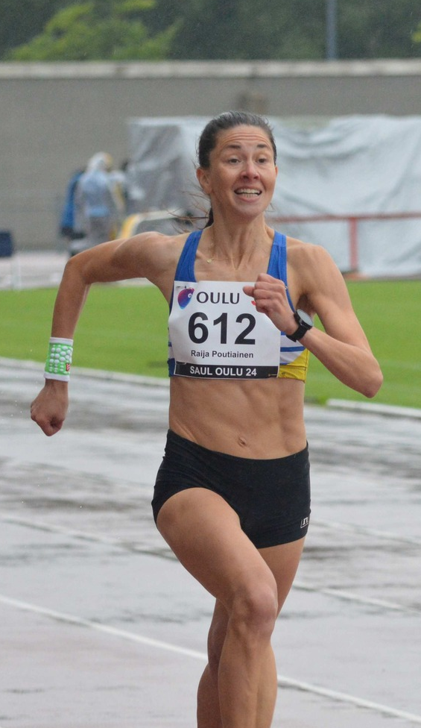
Pronssinen ansiolevyke numero 343
Raija Poutiainen

Slide 16
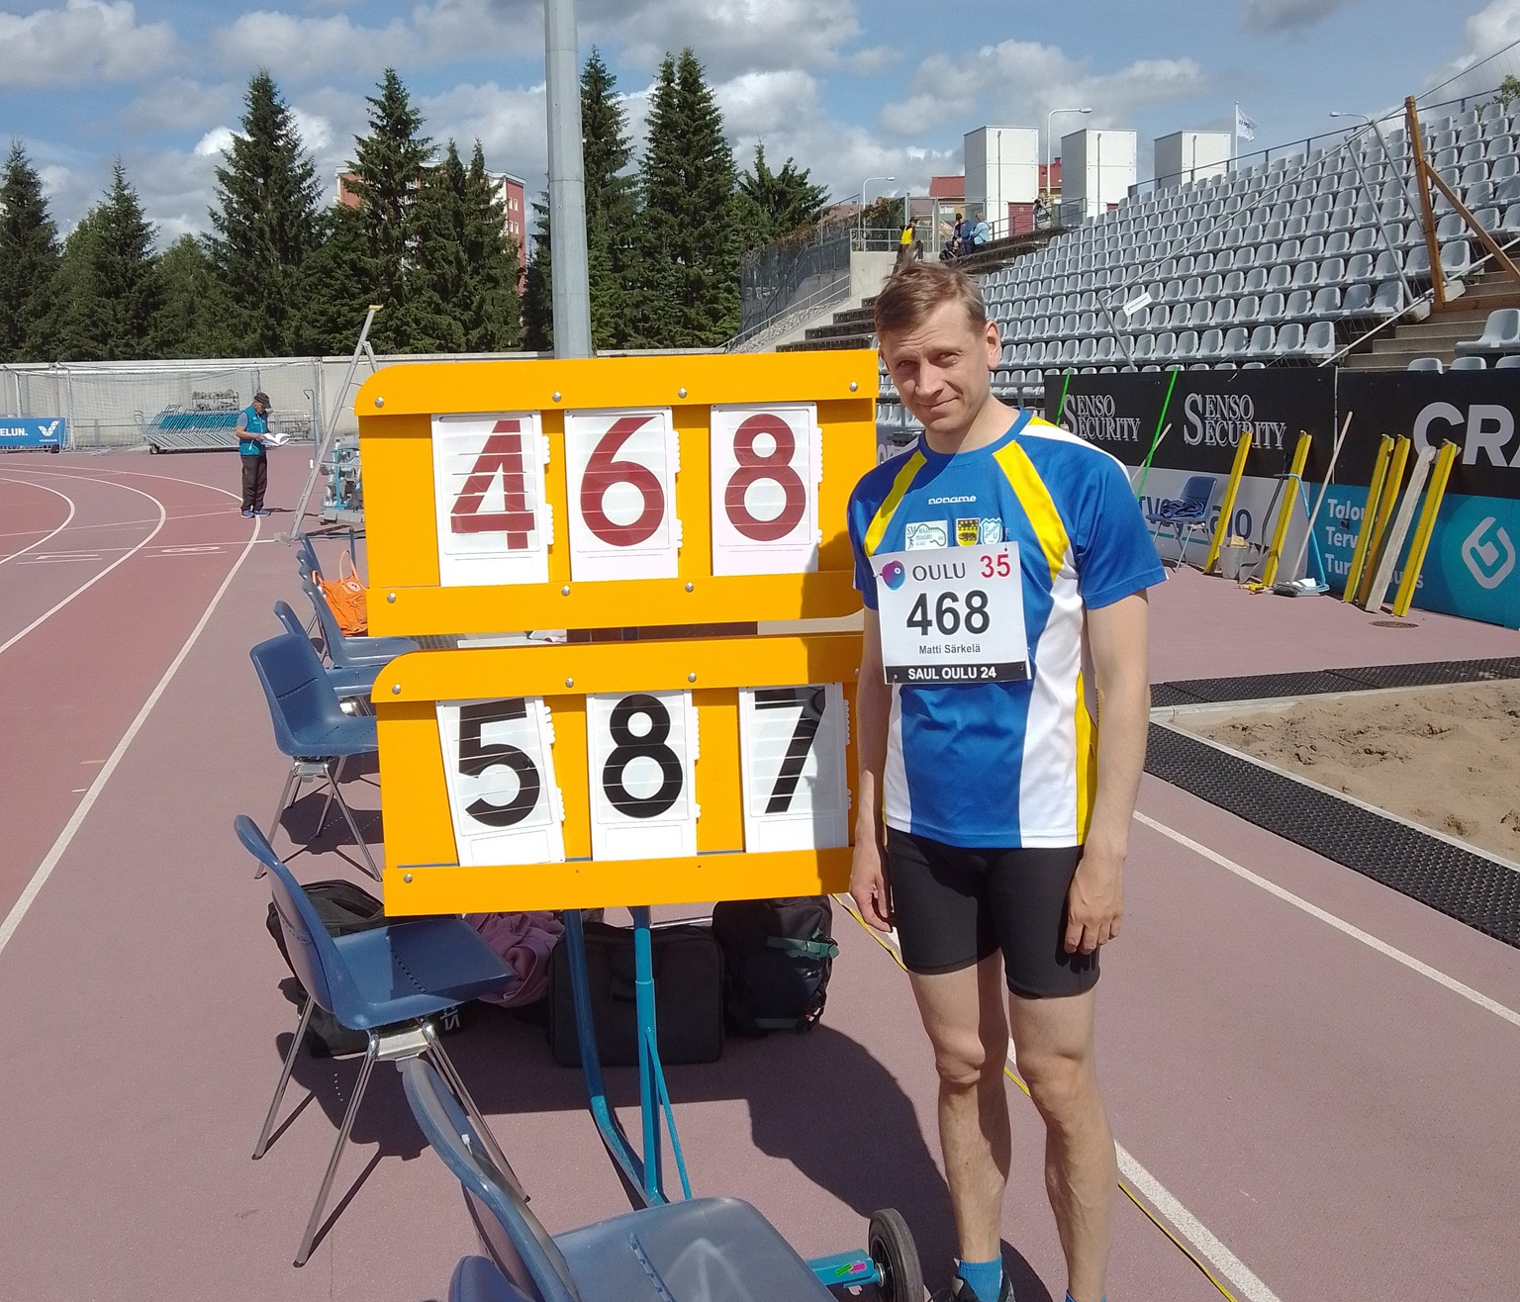
Pronssinen ansiolevyke numero 344
Matti Särkelä

Slide 17
Pronssinen ansiolevyke numero 345
Riikka Tulppo

Slide 18
Kiitoksia kaikille urheilijoille ja talkoolaisille tästä kesästä!

